Slide 1

“ Содружество“
Руководитель 7 класса
Талипова Танзила Хамадулловна
Работа над проектом

Slide 2
Из проекта «Стратегия развития воспитания обучающихся в Республике Татарстан на 2015-2025 годы»
Задачи Стратегии:
•создание условий для консолидации усилий общества, государства и семьи по воспитанию обучающихся;
•создание единой системы воспитания, интегрирующей в себе всю инфраструктуру организаций общего, профессионального и дополнительного образования;
•создание системы социально-педагогической поддержки успешной социализации детей и молодежи, их нравственного самоопределения и конструктивного саморазвития, в том числе детей из малообеспеченных, неблагополучных семей, находящихся в трудной жизненной ситуации;
•развитие взаимодействия образовательной организации с семьей, формирование целостного образовательного процесса, полноправным субъектом которого являются родители;
•формирование социокультурной инфраструктуры, содействующей успешной социализации обучающихся и интегрирующей воспитательные возможности образовательных, культурных, спортивных, научных и других организаций;
•формирование у граждан готовности к совместному решению социально значимых проблем как на региональном, так и не федеральном уровне;
•повышение качества образования путем модернизации содержания образования, укрепления у обучающихся мотивации к общему и профессиональному обучению, к саморазвитию в обществе и в профессии;
•существенное снижение негативных проявлений в детской и молодежной среде.

Slide 3
Секреты дружного класса
«…Мальчишки и девчонки – полноправные члены классного содружества, активно сотрудничающие с педагогом, а не только подчиняющиеся ему.
…Участвуя в делах содружества в школе и по месту жительства, реализуя социально-значимые дела и проекты, ребята формируют свои взгляды, поведение и характер
…Дети и подростки, участвуя в реализации программ «Классного Содружества», смогут развить важные черты своего характера: самостоятельность, ответственность, стремление к достижениям.
…Тесная Связь с родителями-один их секретов успеха в создании дружного класса...» из настольной книги классного руководителя «Секреты дружного класса»

Slide 4
Экскурсия в краеведческий музей
«Экскурсия-одна из наиболее распространенных форм работы. Она доступна для всех групп возрастных групп и может быть организована в любое время года.
Ребята в ходе экскурсии получают новые знания. Хорошо организованная экскурсия помогает формированию жизненных знаний, способствует познанию себя и других в различных жизненных ситуациях, помогает укреплению связей в коллективе через объединение вокруг общей цели.»
«Секреты дружного класса»
настольная книга классного руководителя

Slide 5
Дидактико-воспитательная цели:
cоздать атмосферу сплоченности;
получение новых знаний о своем крае;
развитие позитивных чувств- удовольствия, радости.

Slide 6
Стадии деятельности
Любая форма работы класса должна
позволять ребятами проявлять активность
на всех стадиях деятельности:
    планирование;
    принятие решений;
    выполнение работы;
    подведение итогов, получение наград.

Slide 7
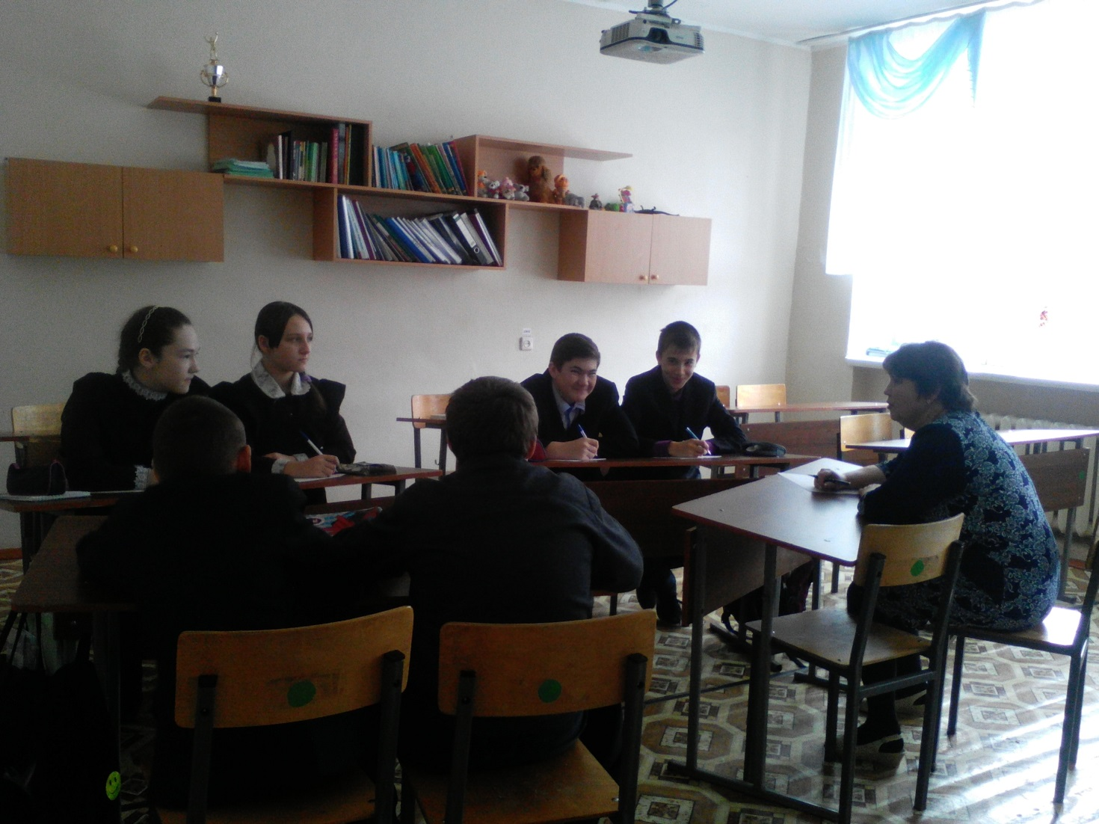
Планирование
Побуждение к саморазвитию включает в себя: постановку совместно с детьми целей достижения.

Slide 8
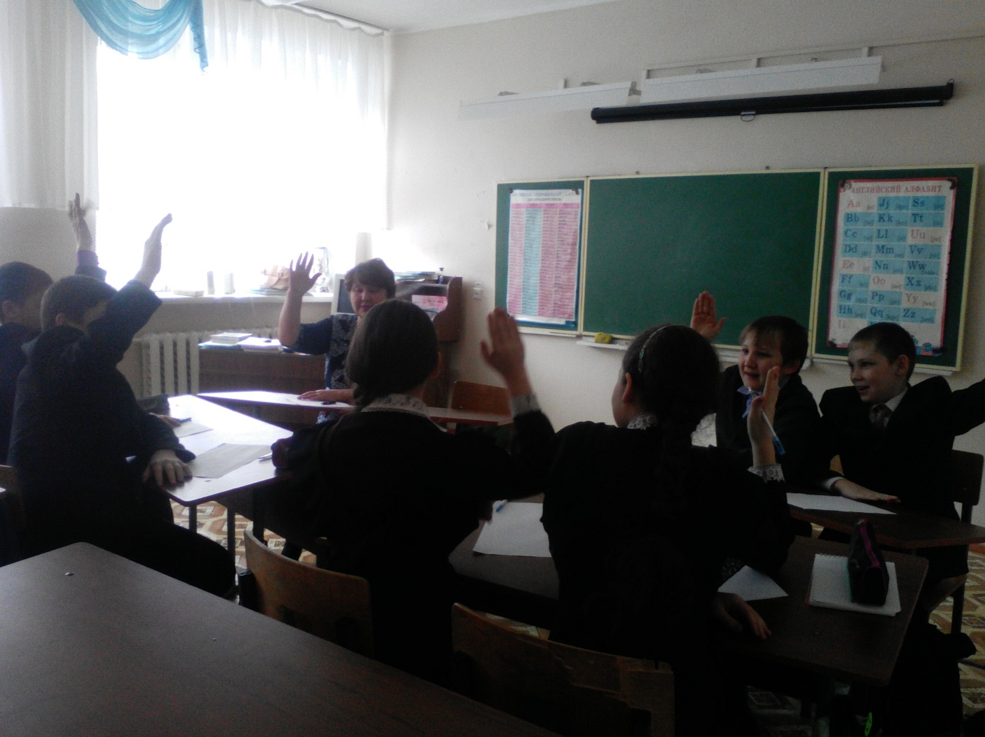
Принятие решений -
выбор способов достижения поставленных целей

Slide 9
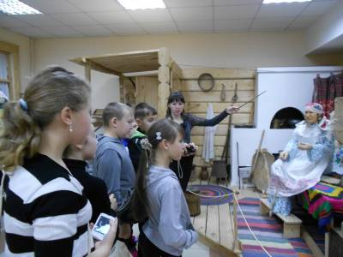
Выполнение работы-
посещение краеведческого музея

Slide 10
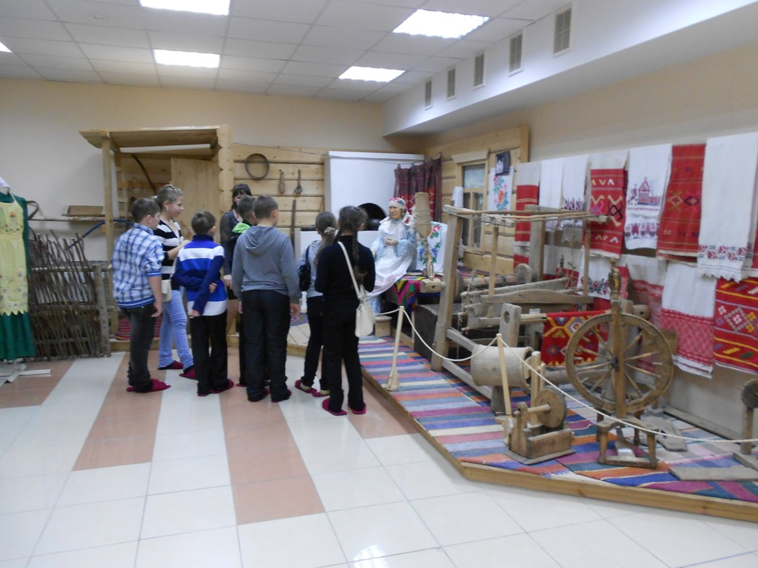
Выполнение работы-
посещение краеведческого музея

Slide 11
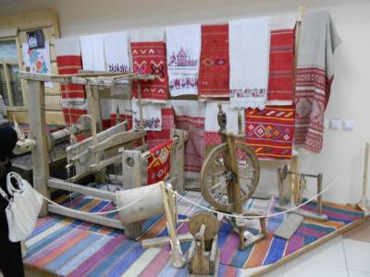
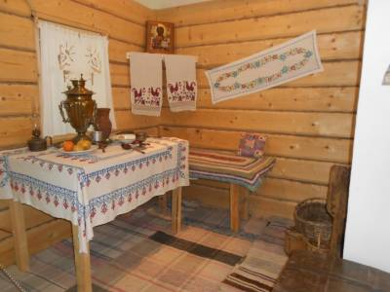
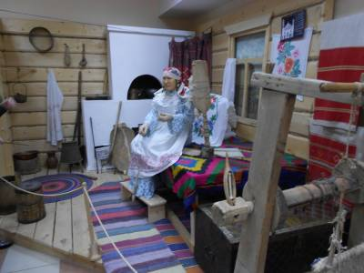
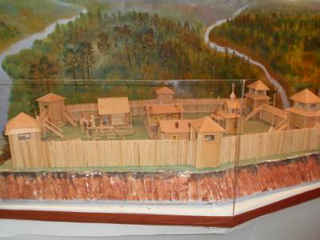
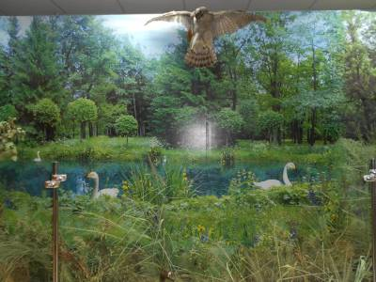
Выполнение работы-
посещение краеведческого музея

Slide 12
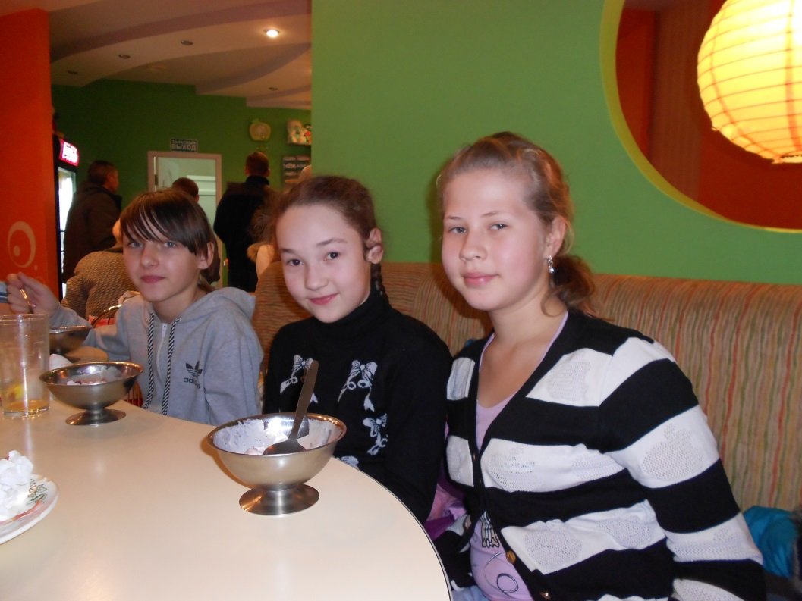
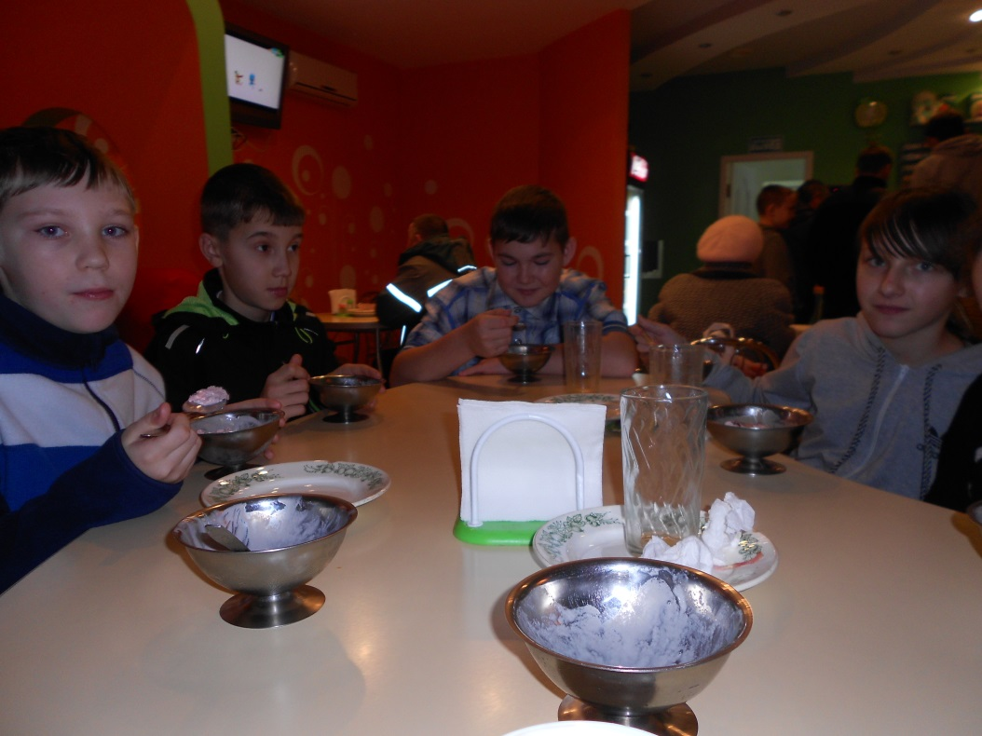
После завершения экскурсии в музей мы ходили в детское кафе «Аладдин», обменивались впечатлениями, ели мороженое.
    Подведение итогов

